Slide 1
資訊收費管理系統
打造單一入口、多元系統、資料共享的資服雲
英特內軟體股份有限公司
2016.01.04

Slide 2





資訊收費管理系統
資訊收費管理系統
Username
Passeord
Login

Slide 3









資訊收費管理系統
國內資訊公司
收費系統
國內資訊公司
收費系統
證券商 收費系統
證券商 收費系統
資訊服務 相關收入報表
國外資訊公司 收費系統
資訊服務 相關收入報表
國外資訊公司 收費系統
國外資訊公司收費系統
客戶管理
客戶管理
www.twse.com.tw

Slide 4













資訊收費管理系統
國外資訊公司
收費系統
國內資訊公司
收費系統
證 券 商
收費系統
客戶管理
資訊服務 相關收入報表
國外資訊公司收費系統 >計費結算
國外資訊公司收費系統 >首 頁
系統設定
異常明細
系統通知
XXXXXXXXXXXXX
XXXXXXXXXXXXX
XXXXXXXXX
XXXXXXXXX
使用者設定
XXXXXXXXXXXXX
XXXXXXXXXXXXX
計費結算
XXXXXXXXX
收費調整
與
結 算
XXXXXXXXX
2015/12
當月申報狀況
報表產製
計費結算
當月申報狀況
自訂提醒
申報進度
收費調整與結算
XXXXXXXXXXXXX
XXXXXXXXXXXXX
報表產製
XXXXXXXXX
XXXXXXXXX
歷史查詢
報表查詢
資料分析
解約作業
www.twse.com.tw

Slide 5
資訊收費管理系統
國外資訊公司
收費系統
國內資訊公司
收費系統
證 券 商
收費系統
客戶管理
資訊服務 相關收入報表
國外資訊公司收費系統 > 計費結算
系統設定
使用者設定
計費結算
2015/12
當月申報狀況
收費調整
與
結 算
報表產製
當月申報狀況
收費調整與結算
報表產製
報表查詢
資料分析
www.twse.com.tw

Slide 6
資訊收費管理系統
國外資訊公司
收費系統
國內資訊公司
收費系統
證 券 商
收費系統
客戶管理
資訊服務 相關收入報表
國外資訊公司收費系統 > 計費結算
系統設定
使用者設定
計費結算
2015/12
當月申報狀況
收費調整
與
結 算
報表產製
當月申報狀況
收費調整與結算
報表產製
報表查詢
資料分析
www.twse.com.tw

Slide 7
資訊收費管理系統
國外資訊公司
收費系統
國內資訊公司
收費系統
證 券 商
收費系統
客戶管理
資訊服務 相關收入報表
國外資訊公司收費系統 > 計費結算 > 當月申報狀況
系統設定
資料年月：2015/11
前往結算作業
使用者設定
代號 | 名稱 | 付費方式 | 申報狀態 | 申報日期 | 申報方式 | … | 申報結果
XX | XXX | 月繳 | 已申報 | xxxx/xx/xx | … | … | 成功
XX | XXX | 預繳-季繳 | 未申報 | … | … | … | XXX
XX | XXX | 預繳-半年繳 | 已申報 | … | … | … | 成功
XX | XXX | 月繳 | 已申報 | … | … | …
XX | XXX | … | … | … | … | … | …
XX | XXX | … | … | … | … | … | …
XX | XXX | … | … | … | … | … | …
XX | XXX | … | … | … | … | … | …
計費結算
當月申報狀況
失敗
收費調整與結算
報表產製
報表查詢
資料分析
www.twse.com.tw

Slide 8
資訊收費管理系統
國外資訊公司
收費系統
國內資訊公司
收費系統
證 券 商
收費系統
客戶管理
資訊服務 相關收入報表
國外資訊公司收費系統 > 計費結算
系統設定
使用者設定
計費結算
2015/12
當月申報狀況
收費調整
與
結 算
報表產製
當月申報狀況
收費調整與結算
報表產製
報表查詢
資料分析
www.twse.com.tw

Slide 9
資訊收費管理系統
國外資訊公司
收費系統
國內資訊公司
收費系統
證 券 商
收費系統
客戶管理
資訊服務 相關收入報表
國外資訊公司收費系統 > 計費結算 > 收費調整與結算
系統設定
2015/11 當月結算狀態：未結算
報表試算與列印
結 算
使用者設定
代號 | 申報狀態 | 申報結果 | … | 戶數 | 付費方式 | 本月費用 | 開立發票 | 發票金額 | 發票備註
XX | 已申報 | 成功 | … | 詳細資料 | 月繳 | xx,xxx | 需開立
XX | 未申報 |  | … | 詳細資料 | 預繳-季繳 | xx,xxx | 不須開立
XX | 已申報 | 成功 | … | 詳細資料 | 預繳-半年繳 | xx,xxx | 大於預繳金額--須開立
XX | 已申報 |  | … | 詳細資料 | 月繳 | xx,xxx | 需開立
計費結算
x,xxx
訂購號碼XXX
當月申報狀況
收費調整與結算
x,xxx
訂購號碼XXX
報表產製
x,xxx
訂購號碼XXX
報表查詢
資料分析
www.twse.com.tw

Slide 10
資訊收費管理系統
國外資訊公司
收費系統
國內資訊公司
收費系統
證 券 商
收費系統
客戶管理
資訊服務 相關收入報表
國外資訊公司收費系統 > 計費結算 > 當月申報狀況
系統設定
2015/11 當月結算狀態：未結算
報表試算與列印
結 算
使用者設定
代號 | 申報狀態 | 申報結果 | … | 戶數 | 付費方式 | 本月費用 | 開立發票 | 發票金額 | 發票備註
XX | 已申報 | 成功 | … | 詳細資料 | 月繳 | xx,xxx | 需開立
XX | 未申報 |  | … | 詳細資料 | 預繳-季繳 | xx,xxx | 不須開立
XX | 已申報 | 成功 | … | 詳細資料 | 預繳-半年繳 | xx,xxx | 大於預繳金額--須開立
XX | 已申報 |  | … | 詳細資料 | 月繳 | xx,xxx | 需開立
計費結算
x,xxx
訂購號碼XXX
當月申報狀況
收費調整與結算
x,xxx
訂購號碼XXX
報表產製
區別出當月及非當月的申報資料
區別出預繳及非預繳的資料。
系統自動判讀當月費用與發票金額，無須再由人工將前月及當月資料進行比對及減扣
x,xxx
訂購號碼XXX
報表查詢
資料分析
www.twse.com.tw

Slide 11
資訊收費管理系統
國外資訊公司
收費系統
國內資訊公司
收費系統
證 券 商
收費系統
客戶管理
資訊服務 相關收入報表
國外資訊公司收費系統 > 計費結算 > 當月申報狀況
系統設定
2015/11 當月結算狀態：未結算
報表試算與列印
結 算
使用者設定
代號 | 申報狀態 | 申報結果 | … | 戶數 | 付費方式 | 本月費用 | 開立發票 | 發票金額 | 發票備註
XX | 已申報 | 成功 | … | 詳細資料 | 月繳 | xx,xxx | 需開立
XX | 未申報 |  | … | 詳細資料 | 預繳-季繳 | xx,xxx | 不須開立
XX | 已申報 | 成功 | … | 詳細資料 | 預繳-半年繳 | xx,xxx | 大於預繳金額--須開立
XX | 已申報 |  | … | 詳細資料 | 月繳 | xx,xxx | 需開立
計費結算
x,xxx
訂購號碼XXX
當月申報狀況
收費調整與結算
x,xxx
訂購號碼XXX
報表產製
可修改數據
可填寫備註
依照各公司繳費方式試算發票金額
維護完畢後再進行結算即可，已不需再透過BPM匯出來維護。
x,xxx
訂購號碼XXX
報表查詢
資料分析
www.twse.com.tw

Slide 12
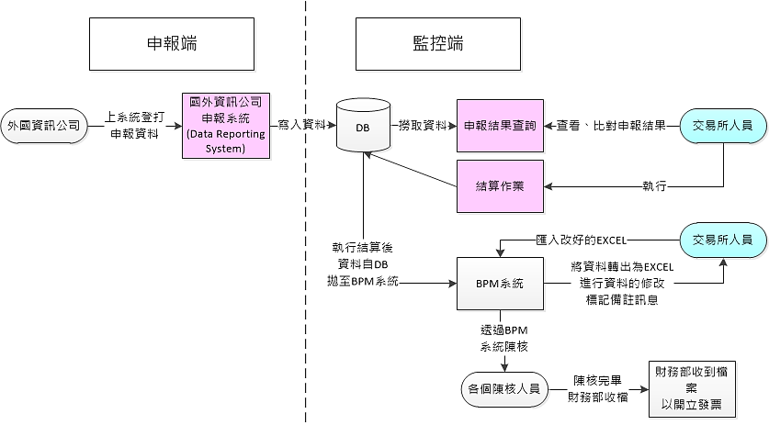
現有問題與改善方案
國外資訊公司收費系統
現行流程

Slide 13
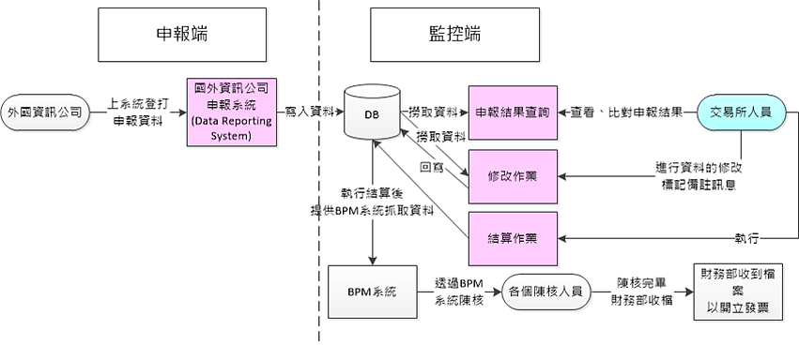
現有問題與改善方案
國外資訊公司收費系統
新規劃

Slide 14
現有問題與改善方案
國外資訊公司收費系統
問題1：每月收費時，須由承辦人員至系統上各個功能查詢各公司申報結果，全部查詢完畢後，再人工判斷資訊公司的申報數據及申報狀態
新系統作法：
重新設計系統存取資料的內容，區別出當月及非當月的 申報資料，或預繳及非預繳的資料。
配合申報端資料存取，使監控端系統自動判讀當月該資 訊公司的申報狀態及申報數據，無須再由人工將前月及 當月資料進行比對。

Slide 15
現有問題與改善方案
國外資訊公司收費系統
問題2：BPM出帳申請｢資訊使用費明細表｣、｢資訊費用月報表｣內容相似度高，相異處主要為：前者可得｢預繳剩餘金額｣，後者可得｢每月應扣款金額｣
新系統作法：
重新規劃報表格式，使得｢預繳剩餘金額｣及｢每月應扣款金額｣於同一張報表上可一覽無遺。
將報表產製的功能開發在新系統上，以便日後若更動格式或調整顯示內容時，可由英特內公司進行維護。
<國外資訊公司收費系統

Slide 16
現有問題與改善方案
國外資訊公司收費系統
問題3：欲配合預繳機制備註發票資訊時，需先透過BPM系統，將申報資料匯出EXCEL後，於EXCEL上備註需轉達給財務部的備註訊息後，再將EXCEL匯入BPM系統，形成二段式作業｣
計畫：
新系統所設計的計費作業，便會包含修改數據、填寫備 註、依照各公司繳費方式試算發票金額、…等功能，日 後於計費作業即可完成修改或註記，維護完畢後再進行 出帳結算即可，已不需要再到BPM匯出來維護。
<國外資訊公司收費系統

Slide 17
現有問題與改善方案
國外資訊公司收費系統
問題4：報表顯示之資訊已不符合現有需求
計畫：
淘汰舊有的報表格式，並依照各承辦人員需要，重新設 計須產出之報表。
<國外資訊公司收費系統

Slide 18
現有問題與改善方案
國外資訊公司收費系統
問題5：現有系統之功能已不符合現行收費制度的需求，需去蕪存菁、整併更新，但仍需保有新增收費項目的彈性
新系統作法：
現有系統包含多達 9大項--53小項 之作業功能，但現行業務所需的作業，已非舊有功能可囊括；故依照訪談承辦人員之需求後，整理出僅需約 5大項--18小項 功能，而這18小項的功能是將舊系統的53小項去蕪存菁、重新整併而得，設計架構上也會考量到新增項目的彈性。
<國外資訊公司收費系統

Slide 19

資訊收費管理系統
國內資訊公司
收費系統
國內資訊公司
收費系統
證券商 收費系統
證券商 收費系統
資訊服務 相關收入報表
國外資訊公司 收費系統
資訊服務 相關收入報表
國外資訊公司 收費系統
國內資訊公司收費系統
客戶管理
客戶管理
www.twse.com.tw

Slide 20
資訊收費管理系統
國外資訊公司
收費系統
國內資訊公司
收費系統
證 券 商
收費系統
客戶管理
資訊服務 相關收入報表
國內資訊公司收費系統 > 計費結算
國內資訊公司收費系統 >首 頁
系統設定
常用功能
系統通知
稽 催
XXXXXXXXXXXXX
XXXXXXXXXXXXX
使用者設定
XXXXXXXXX
XXXXXXXXX
XXXXXXXXXXXXX
異常明細：
XXXXXXXXX XXXXX
XXXXX
XXXXXXXXXXXXX
計費結算
XXXXXXXXX
XXXXXXXXX
比對
例外狀況解 鎖
證券商申報交易戶數查詢
計費結算
自訂提醒
申報進度
資訊廠商申報交易戶數查詢
XXXXXXXXXXXXX
XXXXXXXXXXXXX
報表查詢
XXXXXXXXX
XXXXXXXXX
交易戶數差異分析
結 算
結 算
解 鎖
資料分析
www.twse.com.tw

Slide 21
資訊收費管理系統
國外資訊公司
收費系統
國內資訊公司
收費系統
證 券 商
收費系統
客戶管理
資訊服務 相關收入報表
國內資訊公司收費系統 > 計費結算
系統設定
稽 催
使用者設定
異常明細：
XXXXXXXXX XXXXX
XXXXX
計費結算
例外狀況解 鎖
比對
證券商申報交易戶數查詢
計費結算
資訊廠商申報交易戶數查詢
報表查詢
交易戶數差異分析
結 算
結 算
解 鎖
資料分析
www.twse.com.tw

Slide 22
資訊收費管理系統
國外資訊公司
收費系統
國內資訊公司
收費系統
證 券 商
收費系統
客戶管理
資訊服務 相關收入報表
國內資訊公司收費系統 > 計費結算
系統設定
使用者設定
計費結算
證券商申報 交易戶數查詢
資訊廠商申報交易戶數查詢
證券商申報交易戶數查詢
計費結算
資訊廠商申報交易戶數查詢
報表查詢
交易戶數差異分析
結 算
解 鎖
資料分析
www.twse.com.tw

Slide 23
資訊收費管理系統
國外資訊公司
收費系統
國內資訊公司
收費系統
證 券 商
收費系統
客戶管理
資訊服務 相關收入報表
國內資訊公司收費系統 > 計費結算 > 證券商申報交易戶數查詢
系統設定
資料年月：
券商代號：
~
使用者設定
歸屬資訊廠商：
▼
排 序：☉歸屬資訊廠商 ○證券商代號
查 詢
計費結算
證券商申報交易戶數查詢
歸屬資訊廠商代號 | 歸屬資訊廠商名稱 | 券商代號 | 券商名稱 | 戶 數
I002 | 寶 碩 | 1020 | 合 庫 | XXX
 |  | 1030 | 土 銀 | XXX
 |  | 1040 | 臺銀證券 | XXX
 |  | 1090 | 台灣工銀 | XXX
資訊廠商申報交易戶數查詢
交易戶數差異分析
結 算
解 鎖
www.twse.com.tw

Slide 24
資訊收費管理系統
國外資訊公司
收費系統
國內資訊公司
收費系統
證 券 商
收費系統
客戶管理
資訊服務 相關收入報表
國內資訊公司收費系統 > 計費結算
系統設定
稽 催
使用者設定
異常明細：
XXXXXXXXX XXXXX
XXXXX
計費結算
例外狀況解 鎖
比對
證券商申報交易戶數查詢
計費結算
資訊廠商申報交易戶數查詢
差異分析表
XXX | XXXX | XXXXX | … | XXXX
XXX | XXXX | XXXXX | … | XXXX
XXX | XXXX | XXXXX | … | XXXX
XXX | XXXX | XXXXX | … | XXXX
XXX | XXXX | XXXXX | … | XXXX
報表查詢
交易戶數差異分析
結 算
結 算
解 鎖
資料分析
www.twse.com.tw

Slide 25
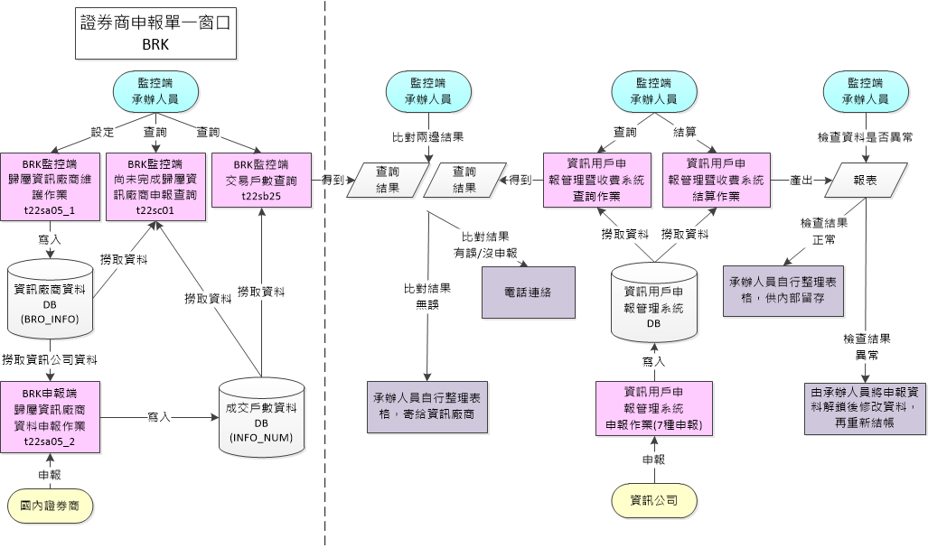
現有問題與改善方案
國內資訊公司收費系統
目前流程
克服
克服
克服
克服
克服
克服

Slide 26
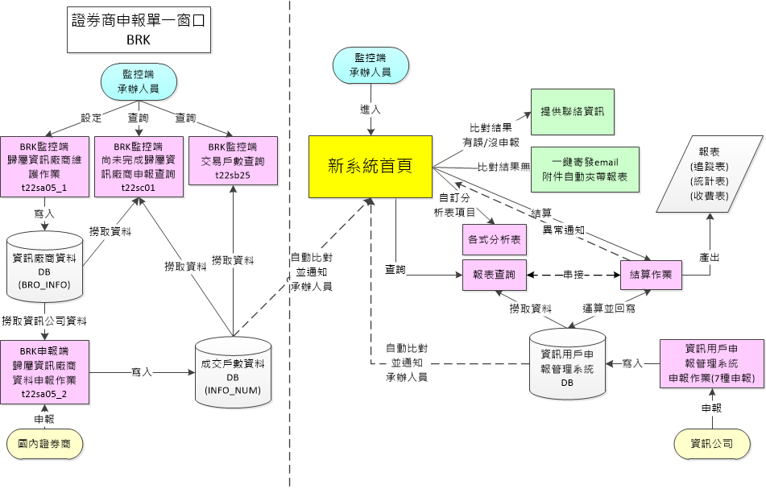
現有問題與改善方案
國內資訊公司收費系統
新流程
新系統首頁

Slide 27
現有問題與改善方案
國內資訊公司收費系統
問題1：希望調整資料呈現方式，例如｢申請使用者設定｣查詢結果介面會將所有已解約及未解約的使用者資料全數帶出，使得已解約/未解約資料穿插，使用上不友善…等等
新系統作法：
重新設計使用者介面，提供排序、資料篩選、國內/外格 式分開呈現等功能。

Slide 28
現有問題與改善方案
國內資訊公司收費系統
問題2：目前承辦人員須至證券商申報單一窗口查詢 ｢歸屬資訊廠商戶數查詢表｣查詢戶數資料，自行整理成EXCEL表格，再將須告知的資訊廠商一一寫mail並夾帶檔案來通知
新系統作法：
未來系統整合在一起，且掛在BRK，則可設計讓系統自 行比對，並列出比對結果，再由承辦人員一鍵按下進行 批次寄mail通知，且由系統自動生成報表的附件，一同 寄出。

Slide 29
現有問題與改善方案
國內資訊公司收費系統
問題3：由於證券商在”證券商申報單一窗口”報資訊廠商資料，而資訊廠商在”資訊用戶申報管理系統”報台數資料，屬平行申報，目前須由承辦人員人工比對兩邊資料是否一致
新系統作法：
可設計讓系統自行比對，並將比對結果顯示於承辦人員 的portal畫面，讓承辦人員一目了然。

Slide 30
現有問題與改善方案
國內資訊公司收費系統
問題4：承辦人員查詢資訊廠商申報資料時，需依照申報項目(7種)一一查詢，才可得知未申報的資訊廠商代號，此動作較為重複
新系統作法：
未來系統會彙整未申報家數的資料，於portal畫面呈現， 讓承辦人員一登入系統便可一目了然，不須逐一點選功 能選項來查閱。

Slide 31
現有問題與改善方案
國內資訊公司收費系統
問題5：目前作業流程是需要系統計算後，針對申報資料不實的資訊廠商資料，由承辦人員依據證券商輸入的資料解鎖修改(補上差額)，再讓系統計算一次，才能產製報表
新系統作法：
可於計算產表前，便自證券商申報單一窗口計算數值呈
現於系統介面上，供承辦人員即時比對戶數，如此一來 不須等到計算產表，便可知道資料不實需先調整，使承 辦人員調整後，計算與結帳一次即完成。

Slide 32
現有問題與改善方案
國內資訊公司收費系統
問題6：目前無差異分析的相關功能
新系統作法：
可設計針對來源資料進行每月差異分析比對；此外可設 計查詢報表功能，提供承辦人員自行選擇要呈現的項目， 依照當下需求組合出適當的報表。

Slide 33

資訊收費管理系統
國內資訊公司
收費系統
國內資訊公司
收費系統
證券商 收費系統
證券商 收費系統
資訊服務 相關收入報表
國外資訊公司 收費系統
資訊服務 相關收入報表
國外資訊公司 收費系統
證券商收費系統
客戶管理
客戶管理
www.twse.com.tw

Slide 34

資訊收費管理系統
國外資訊公司
收費系統
國內資訊公司
收費系統
證 券 商
收費系統
客戶管理
資訊服務 相關收入報表
使用交易資訊設備系統 > 首 頁
使用交易資訊設備系統 > 計費與關帳
系統設定
自行名義名單
系統通知
檔案已轉入！
可進行計費！
連 線 處理費
XXXX XXXXXXX
IF2檔案已轉入完成！
收費調整
XXXX XXXXXXX
M33檔案已轉入完成！
使用者設定
XXXX XXXXXXX
M55檔案已轉入完成！
計費結算
XXXX XXXXXXX
M56檔案已轉入完成！
關 帳
開始計費
修 改
計費結算
連線處理費
自行名義券商未設定無法計費！ 請前往設定！
直接行傳連線費
自訂提醒
常用功能
收費調整
關 帳
XXXXXXXXXXXXX
資訊費
XXXXXXXXXXXXX
報表查詢
XXXXXXXXX
XXXXXXXXX
回復關帳
自行名義券商設 定
XXXXXXXXXXXXX
報表查詢
XXXXXXXXX
傳檔作業
傳檔作業
www.twse.com.tw

Slide 35
資訊收費管理系統
國外資訊公司
收費系統
國內資訊公司
收費系統
證 券 商
收費系統
客戶管理
資訊服務 相關收入報表
使用交易資訊設備系統 > 計費與關帳
系統設定
檔案已轉入！
可進行計費！
連 線 處理費
收費調整
使用者設定
計費結算
關 帳
開始計費
計費結算
連線處理費
自行名義券商未設定無法計費！ 請前往設定！
直接行傳連線費
收費調整
關 帳
資訊費
報表查詢
回復關帳
自行名義券商設 定
報表查詢
傳檔作業
傳檔作業
www.twse.com.tw

Slide 36
資訊收費管理系統
國外資訊公司
收費系統
國內資訊公司
收費系統
證 券 商
收費系統
客戶管理
資訊服務 相關收入報表
使用交易資訊設備系統 > 計費與關帳 > 連線處理費
系統設定
資料年月：104/11
代號 | PVC數量 |  |  |  | FIX數量 |  |  |  | … | 權證流動量提供者應收金額 | 直接行傳連線費 | 總 費 用
 | 一般 | 違規 | 固定 費用 | 加收費用 | 一般 | 違規 | 固定 費用 | 加收 費用
1020 | xx | xx | x,xxx | x,xxx | xx | xx | x,xxx | x,xxx | … | x,xxx | x,xxx | x,xxx
1030 | xx | xx | x,xxx | x,xxx | xx | xx | x,xxx | x,xxx | … | x,xxx | x,xxx | x,xxx
1040 | xx | xx | x,xxx | x,xxx | xx | xx | x,xxx | x,xxx | … | x,xxx | x,xxx | x,xxx
5850 | xx | xx | x,xxx | x,xxx | xx | xx | x,xxx | x,xxx | … | x,xxx | x,xxx | x,xxx
使用者設定
計費結算
計費結算
連線處理費
直接行傳連線費
關 帳
報表查詢
回復關帳
報表查詢
傳檔作業
傳檔作業
www.twse.com.tw

Slide 37
資訊收費管理系統
國外資訊公司
收費系統
國內資訊公司
收費系統
證 券 商
收費系統
客戶管理
資訊服務 相關收入報表
使用交易資訊設備系統 > 計費與關帳 > 連線處理費
系統設定
資料年月：104/11
代號 | PVC數量 |  |  |  | FIX數量 |  |  |  | … | 權證流動量提供者應收金額 | 直接行傳連線費 | 總 費 用
 | 一般 | 違規 | 固定 費用 | 加收費用 | 一般 | 違規 | 固定 費用 | 加收 費用
1020 | xx | xx | x,xxx | x,xxx | xx | xx | x,xxx | x,xxx | … | x,xxx | x,xxx | x,xxx
1030 | xx | xx | x,xxx | x,xxx | xx | xx | x,xxx | x,xxx | … | x,xxx | x,xxx | x,xxx
1040 | xx | xx | x,xxx | x,xxx | xx | xx | x,xxx | x,xxx | … | x,xxx | x,xxx | x,xxx
5850 | xx | xx | x,xxx | x,xxx | xx | xx | x,xxx | x,xxx | … | x,xxx | x,xxx | x,xxx
使用者設定
計費結算
計費結算
連線處理費
直接行傳連線費
1020 違規PVC數量明細
代 號 | 終端機代號 | 連線ID | … | 違規日期
1020 | ODR2512 | A4 | … | yyy/mm/dd
1020 | ODR2912 | E8 | … | yyy/mm/dd
1020 | ZZZZZZZ | ZZ | … | yyy/mm/dd
合計 |  |  | …
關 帳
報表查詢
回復關帳
報表查詢
傳檔作業
傳檔作業
www.twse.com.tw

Slide 38
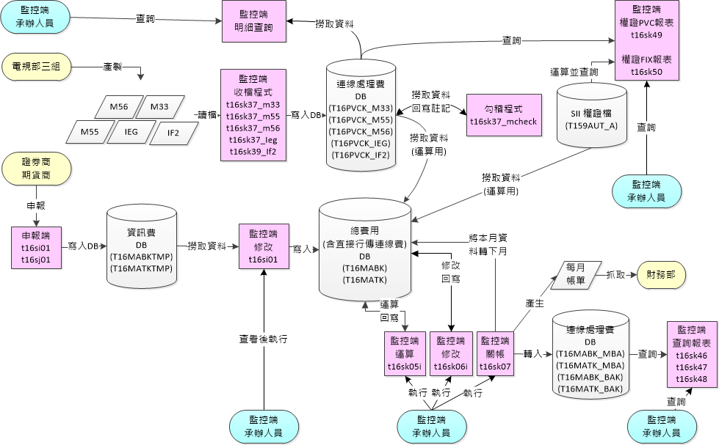
現有問題與改善方案
使用交易資訊設備系統
目前流程
克服
克服
克服
克服
克服

Slide 39
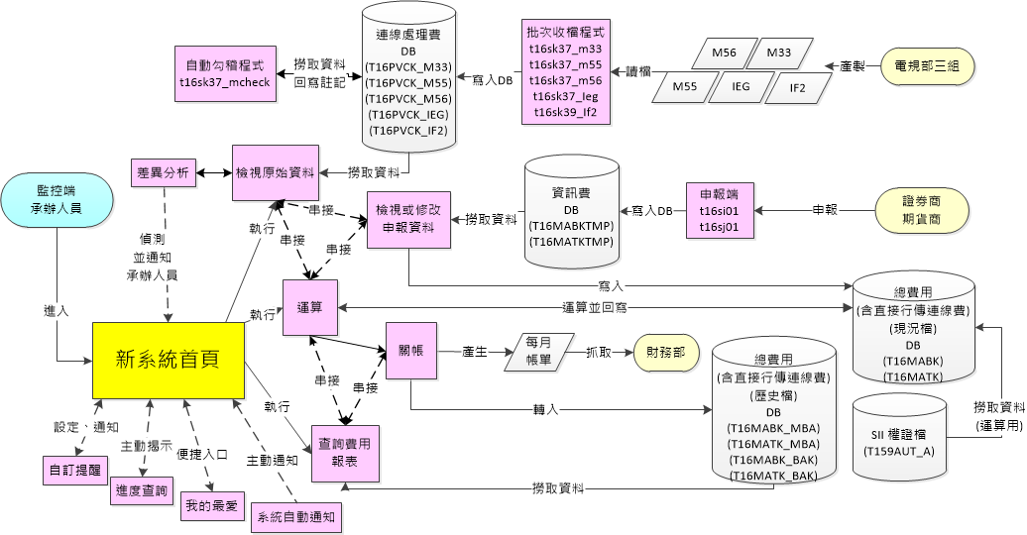
現有問題與改善方案
使用交易資訊設備系統
新流程
新系統首頁

Slide 40
現有問題與改善方案
使用交易資訊設備系統
問題1：目前每月計費時，會先以｢每一連線接收明細查詢｣作業所查到的每一連線數，來比對｢連線處理費明細查詢｣中的每一連線數，由於前者是原始檔，後者是處理過的資料，所以若兩邊比對不合，則要再去查出是哪個環節有差異(例如哪家分公司的數量沒算到，為何不算)
新系統作法：
重新設計計費程式的功能，改為以一條計費公式為主， 提供放射狀的連結關係，可延伸查詢此公式中各個項目 的明細，並列舉出差異的數據和差異的原因。

Slide 41
現有問題與改善方案
使用交易資訊設備系統
問題2：由於連線處理費是由多個項目(PVC、FIX、直接行傳、權證流動量、…等)合計而得，使得每當計費規則修改或增加合計項目時，需修改程式中的計費公式，且每一支有用到該公式的程式皆須修改，造成大量人力及時間的耗費
新系統作法：
將公式計算的部分整合，但仍保留各個功能差異的條件，未 來讓各功能引用同一個整合的公式即可，倘若公式需異 動，便不需每支功能都修改。

Slide 42
現有問題與改善方案
使用交易資訊設備系統
問題3：現行程式由於歷經多次改版，所以承辦人員不知道各支程式的細部規則差別在哪裡，只覺得每個功能都很像，所以每個功能的同名欄位數字應該都要一樣，因此就分別印出來比對，但這動作相當重複且低效率
新系統作法：
預計將類似的功能彙整起來，或區別出該功能的特點， 並以醒目的方式呈現出差異，讓各個功能各司其職，避 免承辦混淆、或者發生不知以哪個功能為主的困擾。

Slide 43
現有問題與改善方案
使用交易資訊設備系統
問題4：部分報表須於關帳後才可查詢，想要可改為關帳前後皆可查詢
新系統作法：
原本的設計是基於資料儲存的結構分為現況檔和備份檔， 這部分可透過調整查詢模式、查詢邏輯來達到承辦人員 的需要。

Slide 44
現有問題與改善方案
使用交易資訊設備系統
問題5：現有系統之部分功能其規則年久失修(例如： 設備明細表)，需補強，而系統的操作流程、操作介面則是需優化，部分功能已可淘汰 (例如：稽核室查核證券商作業、電作部主機連線異動作業、…等)
新系統作法：
重新列出功能清單，未來將會針對該功能的存在目的， 重新設計，設計的內容當然也會採用現行的規則。

Slide 45

資訊收費管理系統
國內資訊公司
收費系統
國內資訊公司
收費系統
證券商 收費系統
證券商 收費系統
資訊服務 相關收入報表
國外資訊公司 收費系統
資訊服務 相關收入報表
國外資訊公司 收費系統
客 戶 管 理
客戶管理
客戶管理
www.twse.com.tw

Slide 46

資訊收費管理系統
國外資訊公司
收費系統
國內資訊公司
收費系統
證 券 商
收費系統
客戶管理
資訊服務 相關收入報表
即時交易資訊廠商
客戶管理 > 首 頁
延遲交易資訊廠商
即時交易資訊廠商
即時指數廠商
延遲交易資訊廠商
即時指數廠商
延遲指數廠商
延遲指數廠商
盤後資訊廠商
盤後資訊廠商
PUSH SERVER
PUSH SERVER
使用交易資訊 編制指數機構
使用交易資訊編制 指數機構
收盤行請(IP行傳)
www.twse.com.tw

Slide 47
資訊收費管理系統
國外資訊公司
收費系統
國內資訊公司
收費系統
證 券 商
收費系統
客戶管理
資訊服務 相關收入報表
即時交易資訊廠商
客戶管理 > 首 頁
延遲交易資訊廠商
即時交易資訊廠商
即時指數廠商
延遲交易資訊廠商
即時指數廠商
延遲指數廠商
延遲指數廠商
盤後資訊廠商
盤後資訊廠商
PUSH SERVER
PUSH SERVER
使用交易資訊 編制指數機構
使用交易資訊編制 指數機構
收盤行請(IP行傳)
www.twse.com.tw

Slide 48
資訊收費管理系統
國外資訊公司
收費系統
國內資訊公司
收費系統
證 券 商
收費系統
客戶管理
資訊服務 相關收入報表
即時交易資訊廠商
客戶管理 > 首 頁 > 延遲交易資訊廠商
延遲交易資訊廠商
新增一筆
查 詢
廠商代號：
~
即時指數廠商
排 序：☉依代號 ○依名稱
延遲指數廠商
 | Name of Company | Date | Cancel Date | …
1 | A Company | 2010/10/01 |  | …
2 | B Company | 2010/10/02 |  | …
3 | C Company | 2010/10/03 |  | …
4 | D Company | 2010/10/04 | 2015/10/04 | …
5 | E Company | 2010/10/05 |  | …
6 | F Company | 2010/10/06 | 2014/10/06 | …
盤後資訊廠商
PUSH SERVER
使用交易資訊編制 指數機構
www.twse.com.tw

Slide 49
資訊收費管理系統
國外資訊公司
收費系統
國內資訊公司
收費系統
證 券 商
收費系統
客戶管理
資訊服務 相關收入報表
即時交易資訊廠商
客戶管理 > 首 頁 > 延遲交易資訊廠商
延遲交易資訊廠商
儲 存
即時指數廠商
…
…
… |  | …
… | □… □… □…
延遲指數廠商
盤後資訊廠商
PUSH SERVER
使用交易資訊編制 指數機構
www.twse.com.tw

Slide 50
資訊收費管理系統
國外資訊公司
收費系統
國內資訊公司
收費系統
證 券 商
收費系統
客戶管理
資訊服務 相關收入報表
即時交易資訊廠商
客戶管理 > 首 頁 > 延遲交易資訊廠商
延遲交易資訊廠商
新增一筆
查 詢
廠商代號：
~
即時指數廠商
排 序：☉依代號 ○依名稱
延遲指數廠商
 | Name of Company | Date | Cancel Date | …
1 | A Company | 2010/10/01 |  | …
2 | B Company | 2010/10/02 |  | …
3 | C Company | 2010/10/03 |  | …
4 | D Company | 2010/10/04 | 2015/10/04 | …
5 | E Company | 2010/10/05 |  | …
6 | F Company | 2010/10/06 | 2014/10/06 | …
盤後資訊廠商
PUSH SERVER
使用交易資訊編制 指數機構
www.twse.com.tw

Slide 51
資訊收費管理系統
國外資訊公司
收費系統
國內資訊公司
收費系統
證 券 商
收費系統
客戶管理
資訊服務 相關收入報表
即時交易資訊廠商
客戶管理 > 首 頁 > 延遲交易資訊廠商
延遲交易資訊廠商
儲 存
即時指數廠商
… | XXXXXXXXXXXX
… | XXXXXXXXXXXX
… | XXXXX | … | XXXXX
… | ■… □… □…
延遲指數廠商
盤後資訊廠商
PUSH SERVER
使用交易資訊編制 指數機構
www.twse.com.tw

Slide 52
資訊收費管理系統
國內資訊公司
收費系統
國內資訊公司
收費系統
證券商 收費系統
證券商 收費系統
資訊服務 相關收入報表
國外資訊公司 收費系統
資訊服務 相關收入報表
國外資訊公司 收費系統
資訊服務相關收入報表
客戶管理
客戶管理
www.twse.com.tw

Slide 53


資訊收費管理系統
國外資訊公司
收費系統
國內資訊公司
收費系統
證 券 商
收費系統
客戶管理
資訊服務 相關收入報表
資訊平均使用費及 營業處所
資訊服務相關收入報表 > 首頁
直接行傳電信 線路統計
超過規定應收金額 線路明細
資料年月：
證券商成交戶數 統計表
歷史查詢
產出本月報表
市場資訊收入 追蹤表
資訊廠商收費 參考資料
證券商資訊收費 參考資料
www.twse.com.tw

Slide 54
資訊收費管理系統
國外資訊公司
收費系統
國內資訊公司
收費系統
證 券 商
收費系統
客戶管理
資訊服務 相關收入報表
資訊平均使用費及 營業處所
資訊服務相關收入報表 > 首頁
直接行傳電信 線路統計
資料年月：105年01月
93年證券商月平均資訊使用費及營業處所
直接行傳電信線路統計
證券商
資訊廠商
超過規定應收金額線路明細
網路下單歸屬資訊公司證券商成交戶數統計表
市場資訊收入追蹤表
資訊廠商收費參考資料
證券商資訊收費參考資料
證券商直接行傳連線總表
其他分析資料
超過規定應收金額 線路明細
證券商成交戶數 統計表
市場資訊收入 追蹤表
資訊廠商收費 參考資料
證券商資訊收費 參考資料
www.twse.com.tw

Slide 55
資訊收費管理系統
國外資訊公司
收費系統
國內資訊公司
收費系統
證 券 商
收費系統
客戶管理
資訊服務 相關收入報表
資訊平均使用費及 營業處所
資訊服務相關收入報表 > 首頁
直接行傳電信 線路統計
資料年月：105年01月
93年證券商月平均資訊使用費及營業處所
直接行傳電信線路統計
證券商
資訊廠商
超過規定應收金額線路明細
網路下單歸屬資訊公司證券商成交戶數統計表
市場資訊收入追蹤表
資訊廠商收費參考資料
證券商資訊收費參考資料
證券商直接行傳連線總表
其他分析資料
超過規定應收金額 線路明細
證券商成交戶數 統計表
市場資訊收入 追蹤表
資訊廠商收費 參考資料
證券商資訊收費 參考資料
www.twse.com.tw

Slide 56
資訊收費管理系統
國外資訊公司
收費系統
國內資訊公司
收費系統
證 券 商
收費系統
客戶管理
資訊服務 相關收入報表
資訊平均使用費及 營業處所
資訊服務相關收入報表 > 超過規定應收金額線路明細
直接行傳電信 線路統計
資料年月：105年01月
下載 EXCEL
儲 存
繼續產出其他報表
超過規定應收金額 線路明細
連線處理費 | 資 訊 費 |  |  |  |  | 指數授權
 | XXX | … | 其他資訊服務費
xx,xxx | x,xxx | …
xx,xxx | x,xxx | …
xx,xxx | x,xxx | …
xx,xxx | x,xxx | …
xx,xxx | x,xxx | …
證券商成交戶數 統計表
市場資訊收入 追蹤表
資訊廠商收費 參考資料
證券商資訊收費 參考資料
www.twse.com.tw

Slide 57


資訊收費管理系統
- END -

